Slide 1
Направления цифровой трансформации университета
Начальник управления электронных образовательных технологий Беленко В.А.
Директор центра онлайн образования Немцев С.Н.

Slide 2
3 шага на пути к цифровому университету
Оцифровка, цифровизация, цифровая трансформация
Цифровая трансформация
Оптимизация процессов
Автоматизация процессов
Организация информации
Оцифровка информации
III. Цифровая трансформация
Серия глубоких и скоординированных изменений в используемых технологиях, организационной и корпоративной культуре, бизнес-процессах, которые позволят создавать новые модели функционирования университета, новые образовательные продукты и услуги.
II. Цифровизация
Процесс использования цифровых технологий для преобразования отдельных операций
I. Оцифровка
Процесс перехода от аналоговой, к цифровой форме хранения информации

Slide 3
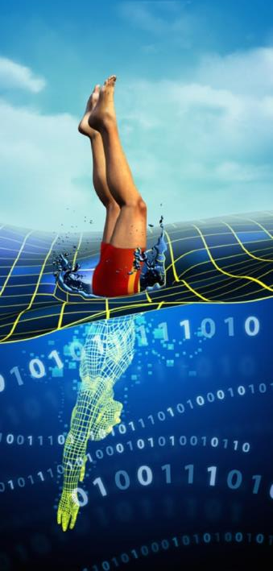
Цифровая трансформация. Основные особенности.
Глобальный масштаб. Фрагментарный подход не работает
Требует изменения оргструктуры, системы управления.
Цифровая корпоративная культуры.
Реинжиниринг бизнес-процессов. Цифровизация хаоса приведет к цифровому хаосу.
Корректировка стратегических целей и результатов деятельности. Новые образовательные продукты и услуги. Новые подходы организации научной и инновационной деятельности.

Slide 4
Рамочная модель цифрового университета
Из презентации И. Карлова к.т.н., ведущего эксперта института образования НИУ ВШЭ

Slide 5
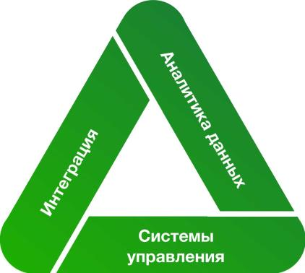
Управление на основе данных
Создание цифрового ядра университета - кольца информационных систем
управления деятельностью университета и цифровых сервисов, внедрение
инструментов анализа данных в управленческий процесс
Решения по интеграции
информационных систем
вуза, протоколы и шлюзы
интеграции с внешними
информационными
системами и сервисами.
Обеспечение принятия
решений на основе
обратной связи от
процессов и инструментов
анализа данных
Системы управления административно-хозяйственной
деятельностью, системы управления кампусом, системы управления
ИТ-инфраструктурой, системы управления безопасностью.
Из презентации И. Карлова к.т.н., ведущего эксперта института образования НИУ ВШЭ

Slide 6
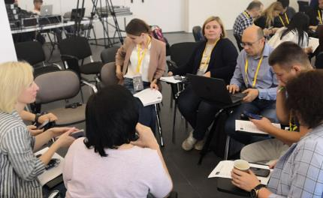
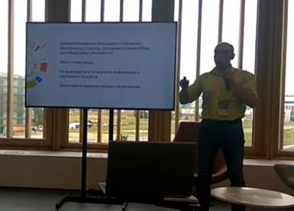
Лаборатория «Цифровая трансформация университетов»
Беленко В.А., Назаренко М.Л., Тетерин К.К.
Проект «Университетский виртуальный МФЦ»

Slide 7
Цифровые образовательные технологии
Онлайн-курсы.
Смешанное обучение.
Адаптивные курсы.
Синхронное онлайн-обучение
Виртуальные лаборатории, симуляторы
Виртуальная и дополненная реальность

Slide 8
Индивидуализация обучения
Цифровое образовательное пространство
вуза. Цифровая модель образовательной программы
Сбор и анализ цифрового следа
Построение индивидуальных образовательных
траектория
Цифровой профиль студента
Непрерывное обучение

Slide 9
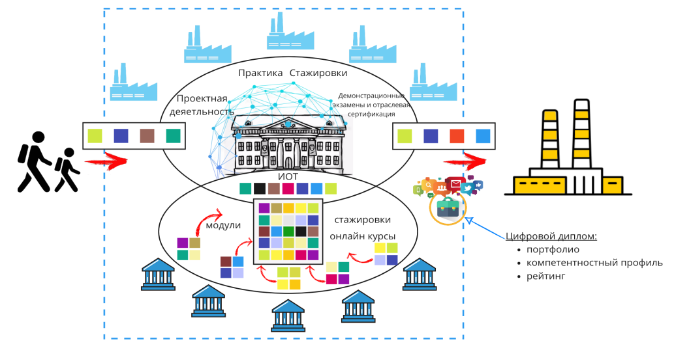
Лаборатория «Модель цифрового университета»
Беленко В.А., Немцев С.Н
Проект «Модель конструктора индивидуальной траектории студента в образовательном пространстве университета»

Slide 10
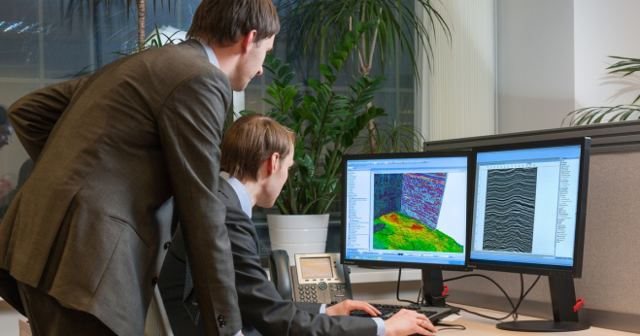
Цифровые компетенции
Цифровые компетенции сотрудников университета
Формирование цифровой грамотности, навыков цифровой культуры у обучающихся по всем направлениям подготовки

